Slide 1
МБДОУ «Детский сад №2» г.о. Самара
«Ярмарка здоровья»
(нетрадиционное оборудование в коррекционной разновозрастной группе)
Участники: Воспитатель Варданян Леник Самвеловна
Воспитатель Веремеенко Наталья Васильевна

Slide 2
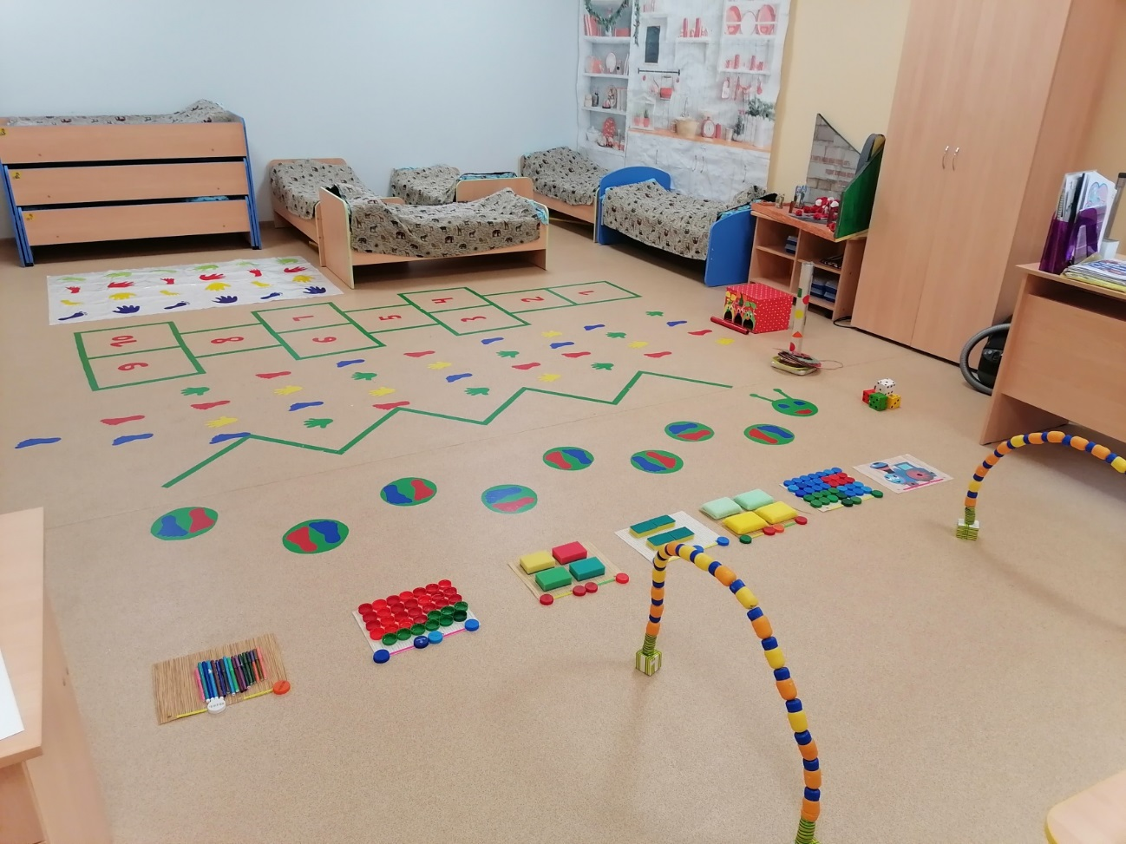
С.Я. Файнштейн утверждал, что ни имитация, ни образы не дают такого положительного результата при выполнении двигательных заданий, как оборудование и пособия.…
Нестандартное оборудование – это дополнительный стимул активизации физкультурно-оздоровительной работы. Поэтому, оно, никогда не бывает лишним и скучным. Для педагогов и родителей, мы предлагаем несколько примеров нестандартного физкультурного оборудования, которые легко можно изготовить своими руками.

Slide 3
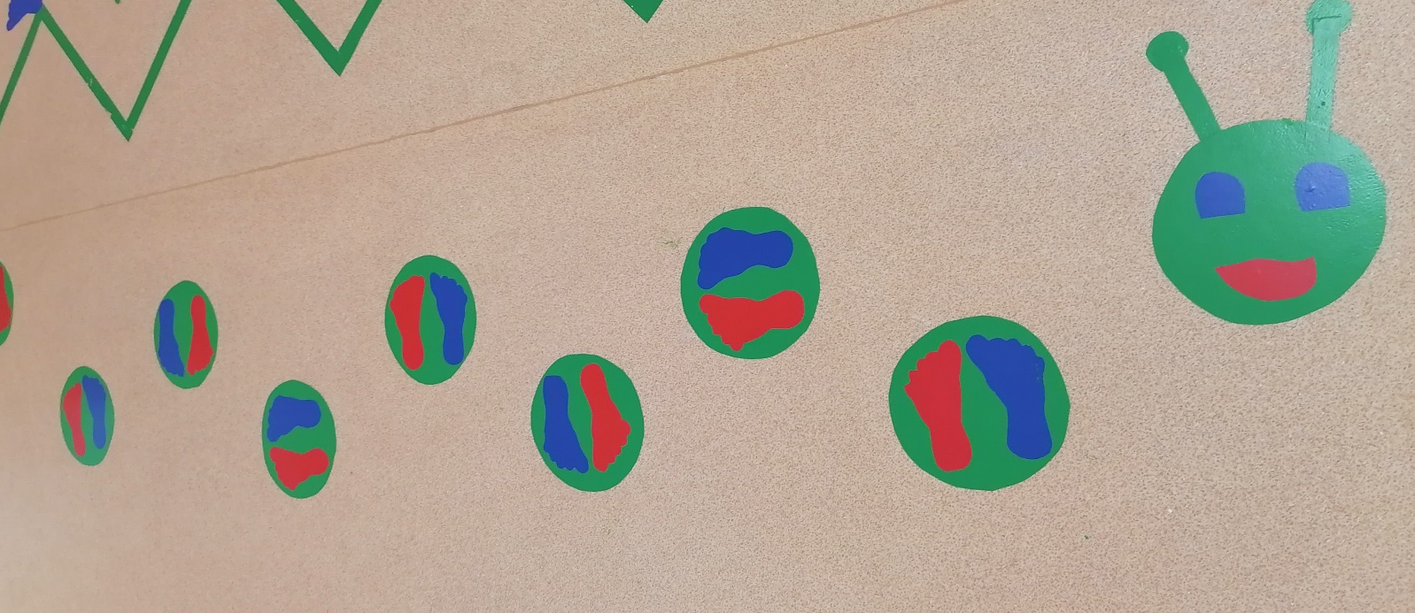
Дорожка ” Гусеница ”
Цель использования: развивать координацию движений, равновесие. Используется при обучении прыжкам с поворотами вправо, влево, с продвижением вперед. Упражнять в ходьбе с правильным разворотом стоп.

Slide 4
Массажная дорожка
Массажная дорожка применяются с целью:
1. Закаливание организма.
2.Профилактика и коррекция плоскостопия.
3. Развития чувства равновесия и координации движений.
4. Сохранение и укрепление здоровья детей, формирование привычки к здоровому образу жизни.

Slide 5
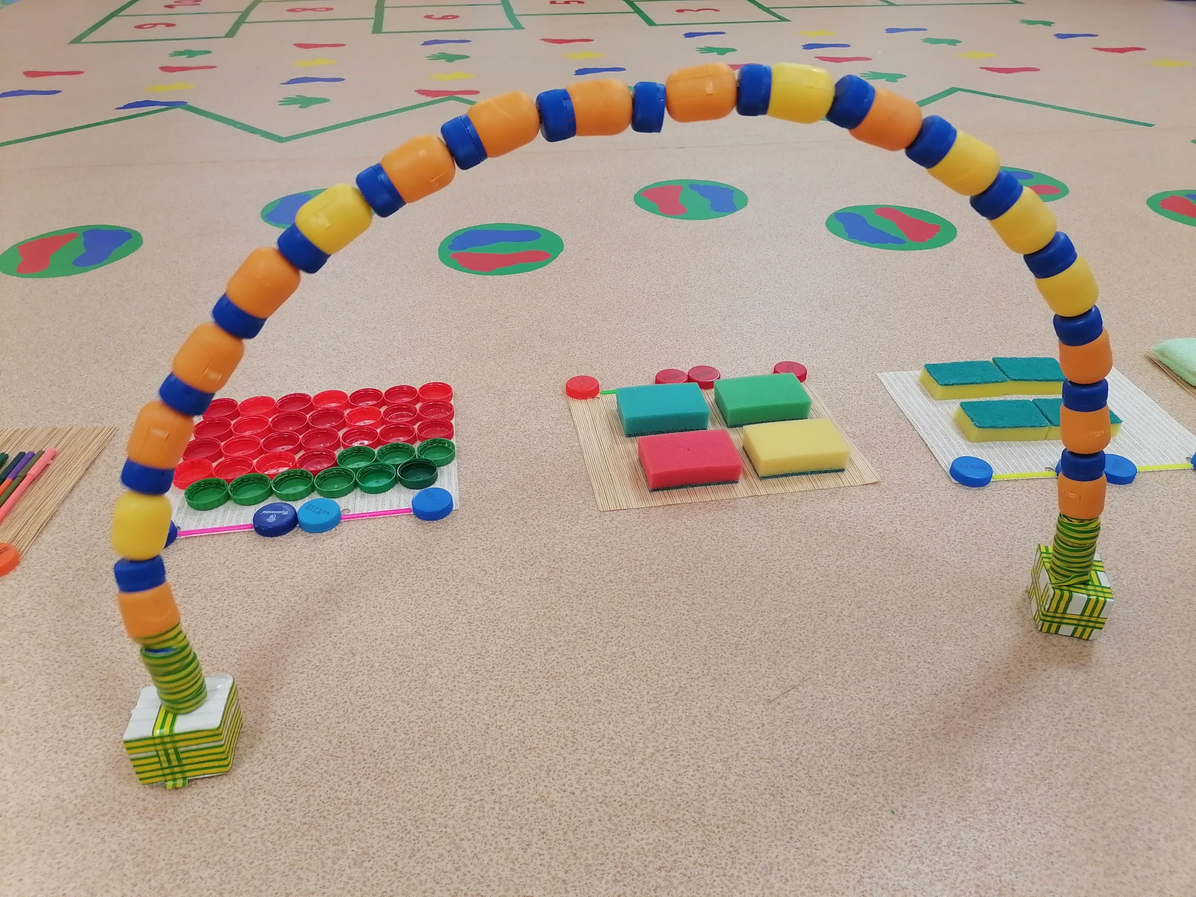
Подвижная игра с ползанием и лазанием
Цель: Развивать умение подлезать и проползать через воротца. Развивать ловкость

Slide 6
Координационная дорожка
Координационная дорожка способствует укреплению зрительных навыков, развивает внимание, подходит для выполнения упражнений на координацию движений, укреплению мышц стопы и кисти.

Slide 7
"Твистер"
"Твистер" поможет компенсировать недостаток движения, разовьет координацию, внимательность, реакцию и чувство равновесия, Эта игра способствует развитию: произвольности (умения играть по правилам и выполнять инструкции, игровой деятельности, навыков общения и партнерства, пространственного ориентирования, общему физическому развитию, сенсомоторной координации.

Slide 8
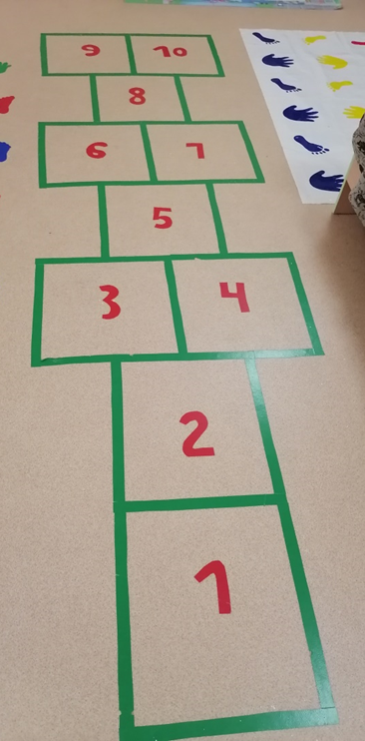
«Классики»
Цель:
Формировать потребность в ежедневной двигательной деятельности.
Задачи:
-Знакомить детей с правилами игры "Классики"
-Развивать творчество, самостоятельность в двигательных действиях
-Упражнять детей в прыжках
-Закреплять знание геометрических фигур, прямой и обратный счет до 10.

Slide 9
«Зигзаг»
Цель: развитие координации движений, тренировка вестибулярного аппарата, укрепление мышц нижних конечностей.
Основные движения: шаги, прыжки, подскоки.

Slide 10
Дыхательный тренажер «Человечки »
Дыхательные упражнения – являются неотъемлемой частью физической культуры.
Задачи: учить детей правильному дыханию
Цель: развивать дыхательную мускулатуру, вырабатывать правильное ритмичное дыхание.

Slide 11
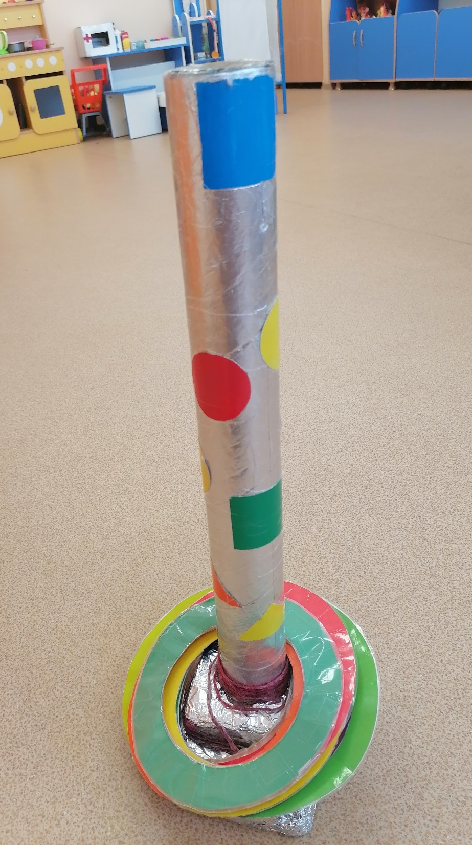
Кольцеброс
Цель: развивать глазомер детей, координацию движений, ловкость, упражнять в счёте, воспитывать волевые качества.
Варианты использования: дети поочередно набрасывают кольца на конусы, суммируя набранное количество баллов.

Slide 12
Планируемые результаты по использованию нестандартного физического оборудования
нестандартное физическое оборудование обогащает развивающую среду;
повышает интерес к занятиям;
улучшает качество выполнения;
вносит элемент непредсказуемости и радостного открытия;
обеспечивает активную деятельность детей в течение всего дня.

